Slide 1
BAROKO – opakování
Mgr. Ludmila Růžičková
Střední průmyslová škola, Mladá Boleslav, Havlíčkova 456
CZ.1.07/1.5.00/34.0861
MODERNIZACE VÝUKY

Slide 2
Anotace
Předmět: český jazyk a literatura
Ročník: I. ročník SŠ
Tematický celek: Literatura od doby pobělohorské až po národní obrození
Klíčová slova: barokní objekty
Forma: opakování učiva
Datum vytvoření: 15. 01. 2014

Slide 3
BAROKO
OPAKOVÁNÍ

Slide 4
Podle následujících obrázků charakterizujte barokní uměleckou tvorbu

Slide 5
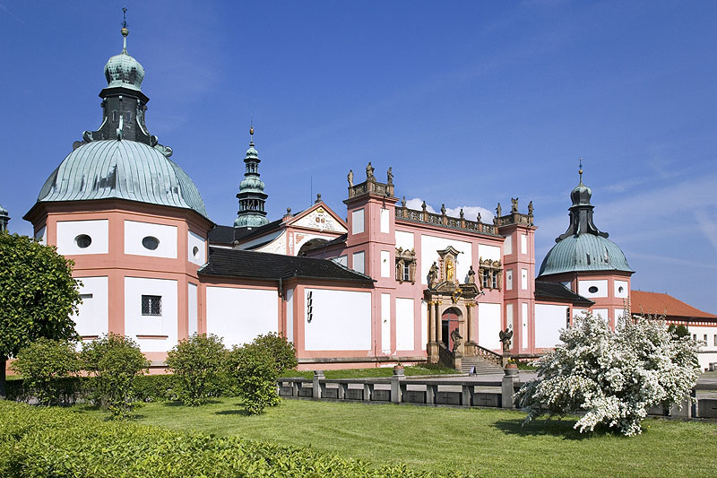
Svatá Hora
mariánské poutní místo
- splynutí stavby s okolní
krajinou
- kaskádové schodiště
- monumentalita stavby
- barevný kontrast
- oblé tvary
- kopule
Obr. č. 1

Slide 6
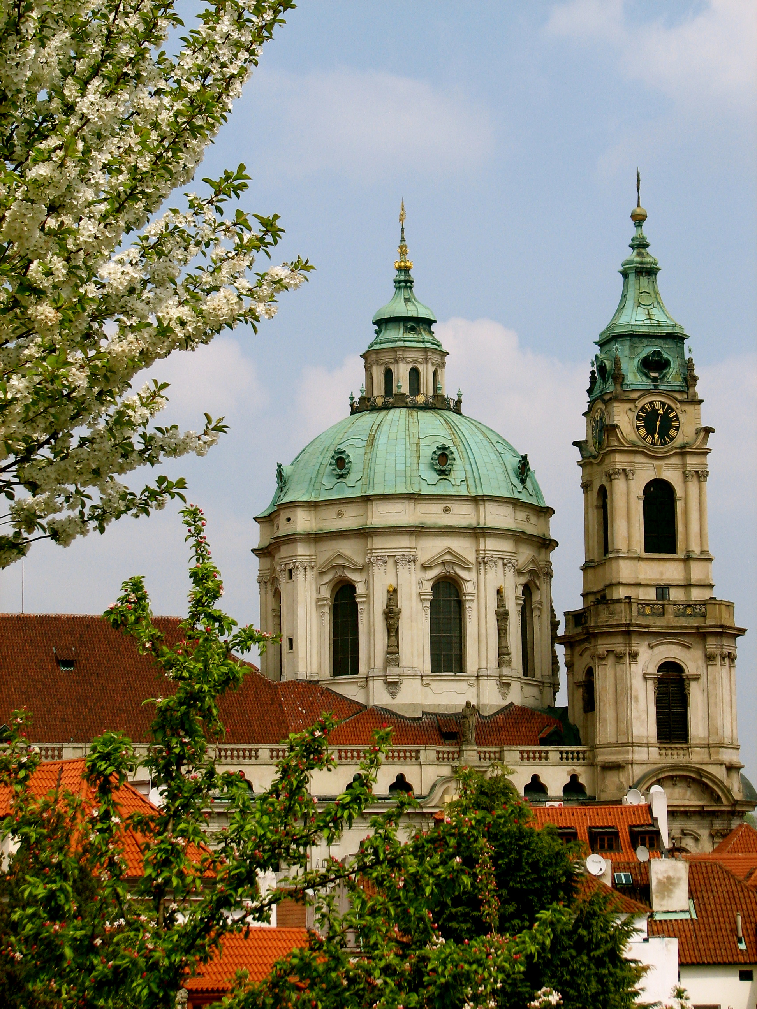
chrám sv. Mikuláše v Praze
-mohutnost stavby
- zaoblené tvary
- kopule
- barevný kontrast
- smysl pro detail
- zdobnost
Obr. č. 2

Slide 7
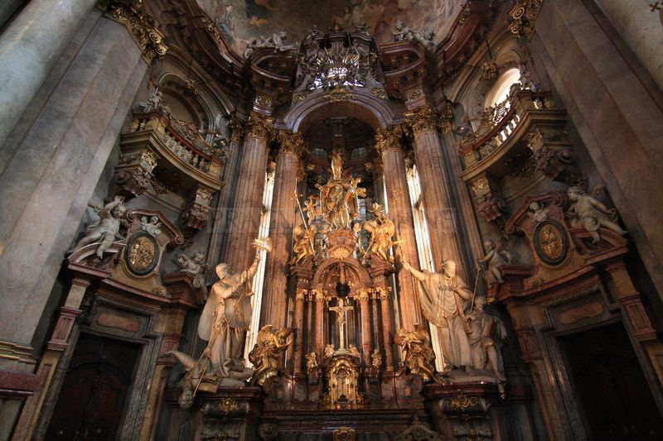
chrám sv. Mikuláše
v Praze
- bohatá výzdoba
interiéru
- ušlechtilé materiály
(mramor, zlacení)
- oltář doplněný
sochami
- kontrast světla a stínu
- mohutné sloupy
- postavy andílků
Obr. č. 3

Slide 8
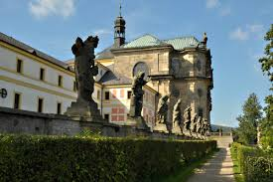
zámek Kuks
splynutí stavby s okolní
krajinou
kaskádové schodiště
mohutnost
zaoblené tvary
sochy v nadživotní velikosti
autorem soch
Matyáš Bernard Braun
Obr. č. 4

Slide 9
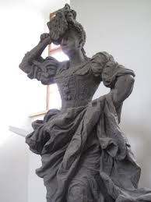
jedna z alegorických soch M.M.Brauna
zobrazujících Ctnosti a Neřesti
- zde zobrazena Pýcha
- vnitřní napětí
- bohatý šat
- zachycení pohybu, gesta
Obr. č. 5

Slide 10
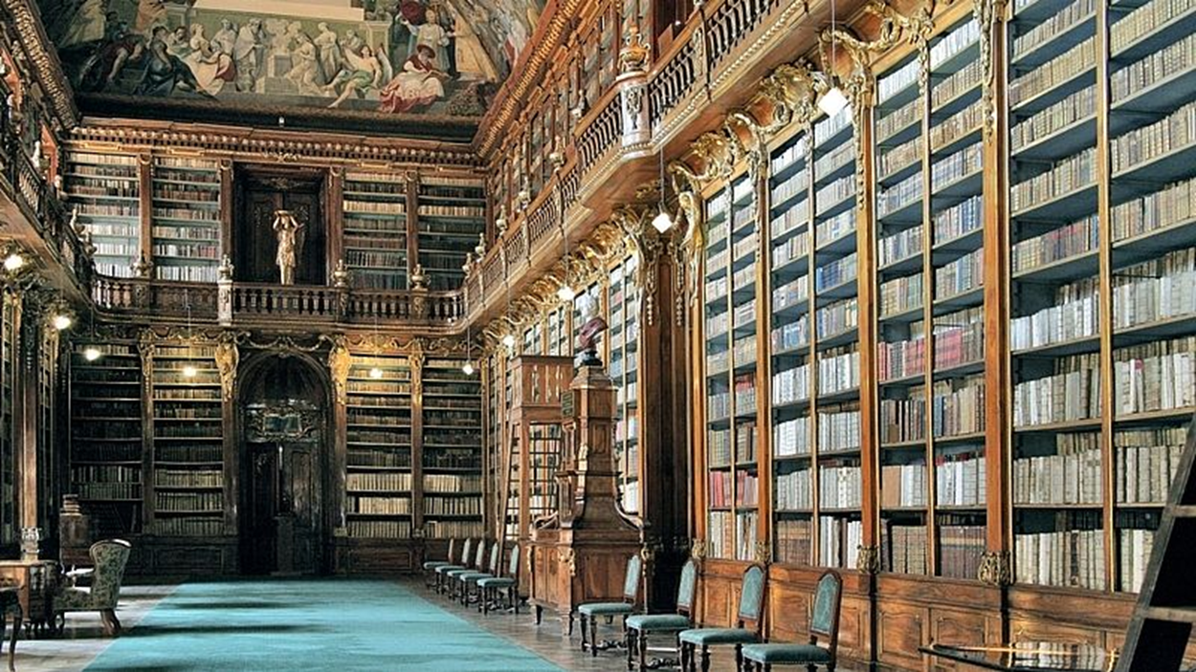
Strahovská knihovna
- bohatá výzdoba interiéru
- dřevořezba – mistrovské dílo
- výmalba stropu,
náboženské výjevy
- alegorie
- zdobné detaily, zlacení
Obr. č. 6

Slide 11
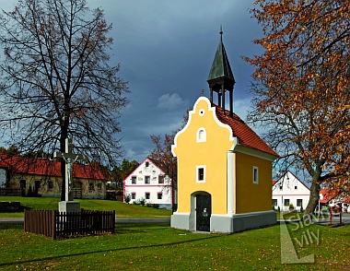
selské baroko
- přirozené zasazení staveb
do okolí
- obytná stavení, kapličky
- oblé tvary
Obr. č. 6

Slide 12
Zdroje
Obr. č. 3 http://www.praguecityline.cz/wp-content/uploads/2011/01/chram-sv.-Mikulase09113-Hlavni-oltar.jpg
Obr. č. 1http://cms.tvujdum.cz/userdata/images/49897architekturabaroko.jpg
Obr. č. 1
Obr. č. http://www.slavnevily.cz/data/69/1091/holasovice-5_A.jpg
http://www.treky.cz/cyklotrasy/2-labska-cyklostezka-aneb-z-hradce-kralove-na-kuks-zpet#
Osobnosti.cz. [online]. [cit. 2013-02-12]. Dostupné z: http://www.spisovatele.cz/eduard-bass

Slide 13
Zdroje
Obr. č. 1: tvojdom.sk: [online]. [vid. 2014-02-02]. Dostupné z: http://www.tvojdom.sk/dom-stavba/architektura/umelecke-styly-ii--od-baroka-do-sucasnosti.aspx
Obr. č. 2: výletník.cz: [online]. [vid. 2014-02-02]. Dostupné z: http://www.vyletnik.cz/fotogalerie/praha/praha-1-centrum-stare-mesto-josefov-mala/?radit=abc&f_limit=24&f_page=10
Obr. č. 3: praguecityline.cz : [online]. [vid. 2014-02-02]. Dostupné z: http://www.praguecityline.cz/wp-content/uploads/2011/01/chram-sv.-Mikulase09113-Hlavni-oltar.jpg
Obr. č. 4: treky.cz : [online]. [vid. 2014-02-02]. Dostupné z: http://www.treky.cz/cyklotrasy/2-labska-cyklostezka-aneb-z-hradce-kralove-na-kuks-zpet#
Obr. č. 5: wikimwdia.org: [online]. [vid. 2014-02-02]. Dostupné z: http://commons.wikimedia.org/wiki/File:Braunovy_sochy_Ctnost%C3%AD_a_Ne%C5%99est%C3%AD_na_Kuksu_%2817%29.jpg
Obr. č. 6: czland.net: [online]. [vid. 2014-02-02]. Dostupné z: http://czland.net/praga/stragovskaya-biblioteka.html
Obr. č. 6: slavnevilz.cz: [online]. [vid. 2014-02-02]. Dostupné z: http://www.slavnevily.cz/zpravy/z-oboru/holasovice-vesnicka-pamatkova-rezervace

